Slide 1
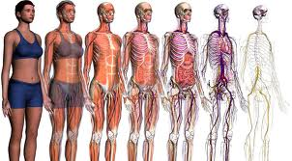
espacoeducar-liza.blogspot.com

Slide 2
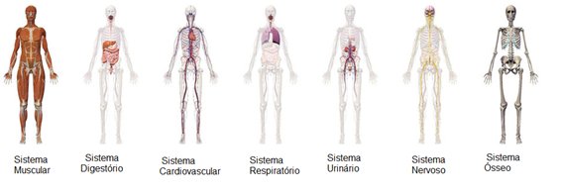
SISTEMAS DO CORPO HUMANO
deskwinajuda.wordpress.com

Slide 3
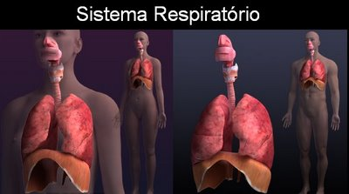
dicasgratisnanet.blogspot.com

Slide 4
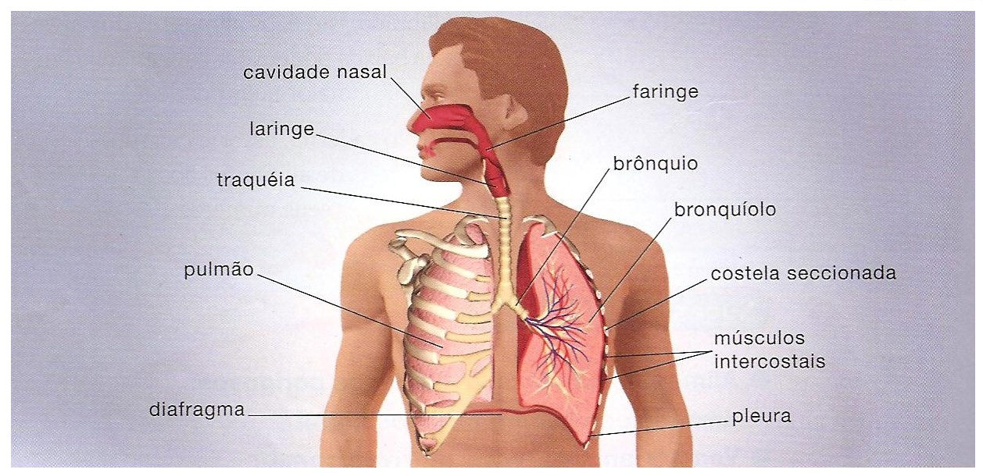
Sistema respiratório

Slide 5
Sistema Respiratório
Respiração Pulmonar
Respiração Celular

Slide 6
Sistema Respiratório
Respiração Pulmonar
Respiração Celular
eeemba3d.blogspot.com
sistemarespiratoriovinicius.blogspot.com
espacociencias6ano.blogspot.com

Slide 7
HEMATOSE
Recebe o nome de hematose pulmonar a troca gasosa que ocorre entre o sangue e o ar existente nos pulmões
O oxigênio que é inspirado chega até os alvéolos pulmonares, onde ocorre a troca gasosa (através de suas finas paredes), com o sangue dos capilares, sendo que o oxigênio presente nestas estruturas passa para a corrente sanguínea (antes o sangue era venoso, passa a ser arterial) e o gás carbônico presente nos capilares passa para o interior dos alvéolos por difusão.
O gás carbônico, por sua vez, será eliminado para o ambiente durante o movimento de expiração, passando por todo o trato respiratório (bronquílos, brônquios, traqueia, laringe, faringe, fossas nasais ou pela cavidade oral).

Slide 8
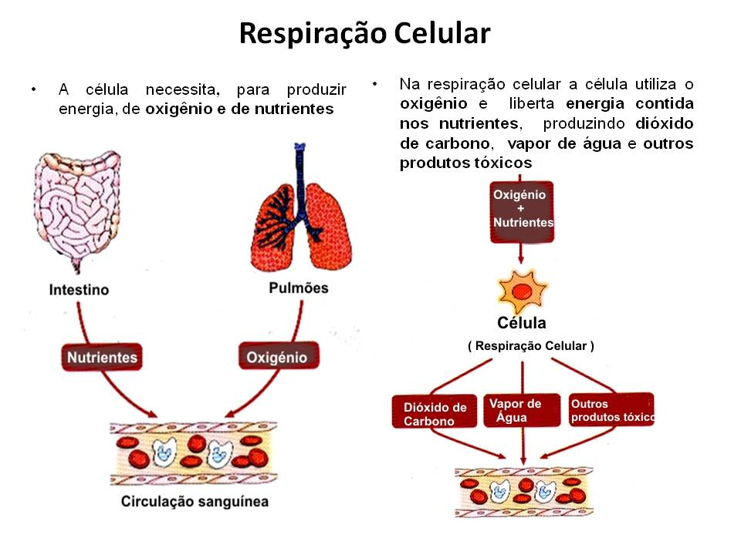
dialogobiologico.blogspot.com

Slide 9
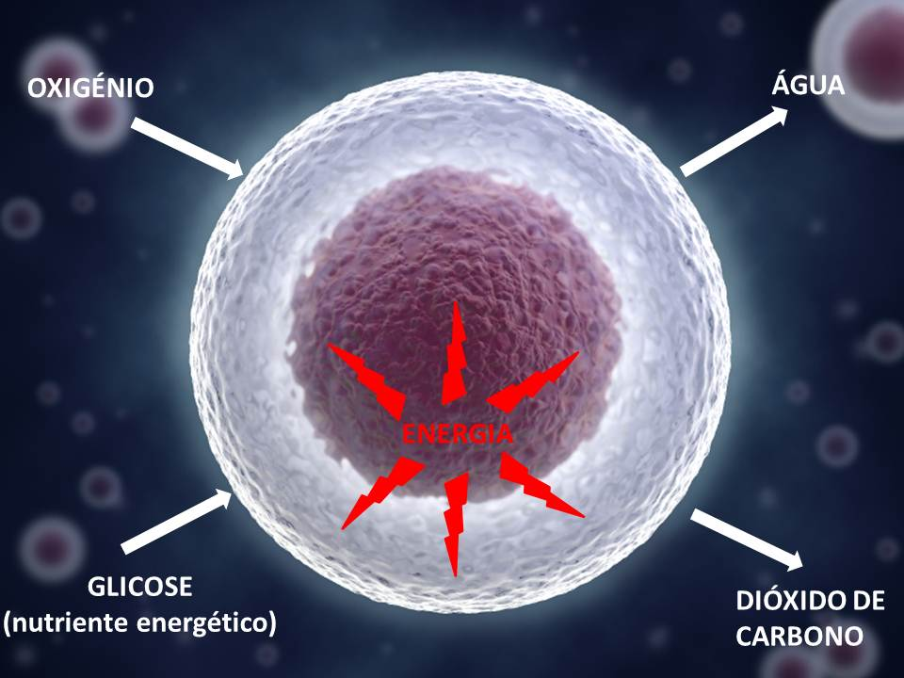
espacociencias6ano.blogspot.com

Slide 10
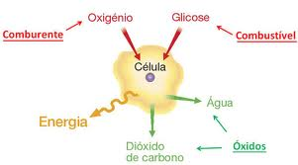
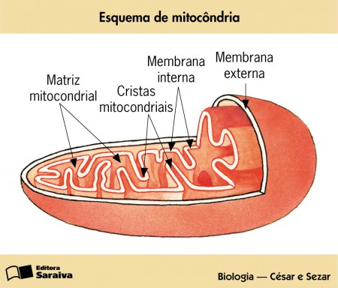
www.aulas-fisica-quimica.com
www.aulas-fisica-quimica.com
blanca-canales.webnode.cl

Slide 11
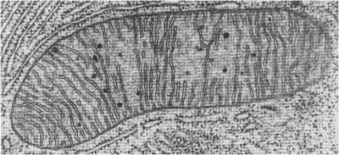
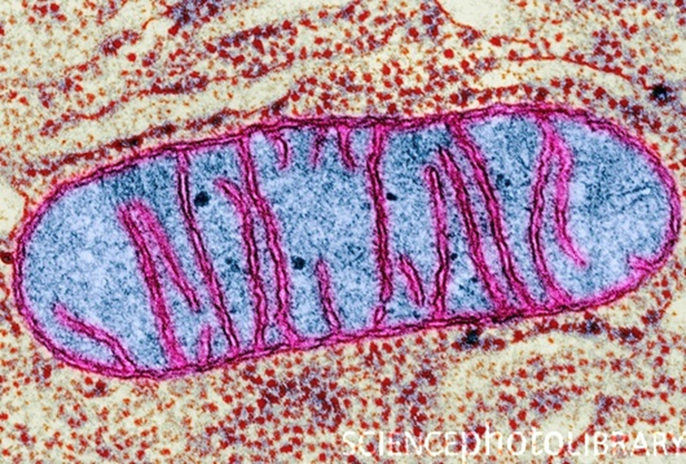
http://cientistaonline.files.wordpress.com/2008/03/mitocondria22.jpg
Microscopia eletrônica de transmissão mostrando uma mitocôndria.
Fonte: Google imagens
http://biologiacelularufg.blogspot.com.br/2011/04/microscopia-eletronica-transmissao-e.html
http://cientistaonline.files.wordpress.com/2008/03/mitocondria22.jpg

Slide 12

Reação química
– respiração celular
biggirltheory.blogspot.com

Slide 13
anóxia
A anóxia é definida como a falta de fornecimento de sangue para os tecidos.
Termos como encefalopatia anóxica ou anóxia / hipóxia / hipóxia cerebral refere-se a um envolvimento do tecido cerebral devido à falta de oxigênio, devido a uma parada cardíaca, ou porque pode ocorrer uma insuficiência respiratória súbita, embora geralmente coexistem tanto situações.
O cérebro é particularmente vulnerável à falta de oxigênio, de modo que uma diminuição do fluxo de sangue de cerca de 5-6 minutos, produz danos irreversíveis ao órgão tecido cerebral. A gravidade das lesões causadas pela falta de oxigênio vai depender de quanto tempo o cérebro permanece privado de oxigênio e redução do volume de fluxo sanguíneo cerebral, no todo ou em parte.
Danos neurológicos e suas consequências dependem do restabelecimento do rápido fornecimento de oxigênio para a área afetada. Sabemos que a breve isquemia de segundos ou um minuto ou dois, uma recuperação completa será alcançada. Mas se, presumivelmente, a duração é de cerca de ou superior a 5 minutos, o paciente terá sequelas neurológicas
http://www.neurorhb.com/blog-dano-cerebral/anoxia-cerebral/

